Slide 1
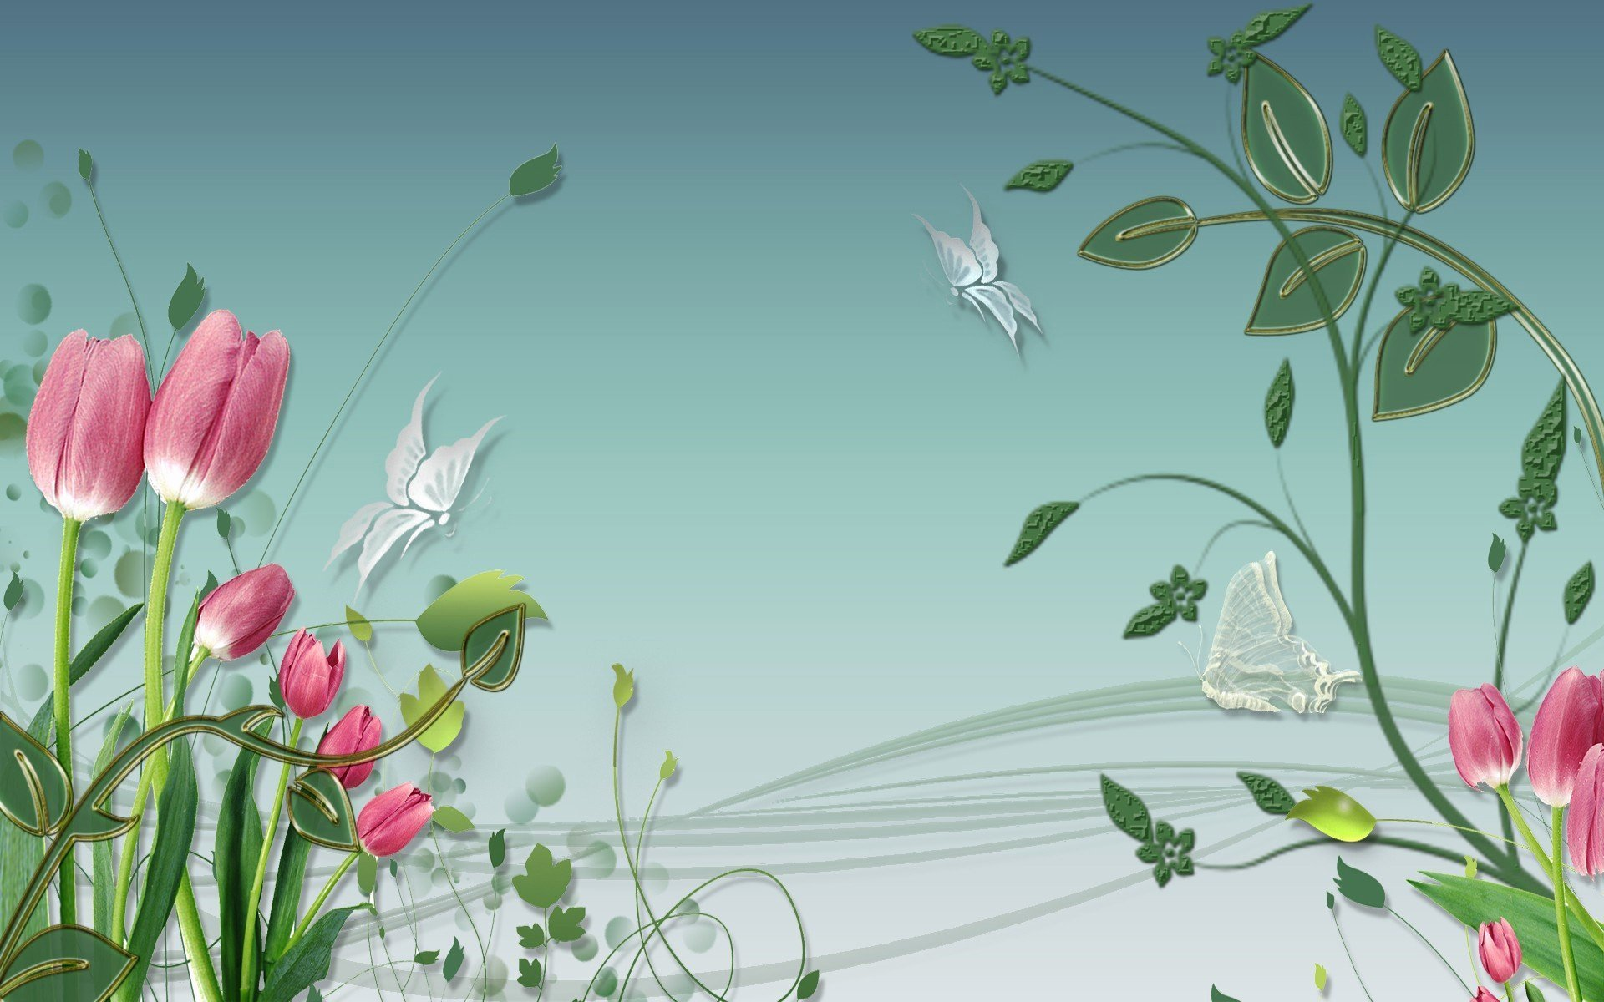
Выполнил: музыкальный руководитель Трегубова В.В.
МБДОУ д/с № 5»Родничок»
комбинированного вида с. Сарыг-Сеп
Дистанционное обучение
3 неделя ( с 18 по 24 марта 2024г.)
Старшая группа (5 - 6 лет) Тема: «Весна»

Slide 2
Уважаемые родители!
Во время деятельности с ребенком
сделайте, пожалуйста, фотографии.
Отправить фотографии можно в группу в вайбер или лично вашему воспитателю.

Slide 3


Разминка под музыку:
Выполнять движения разминки под
музыку.

Slide 4

Лёгкий бег под музыку.

Slide 5
Весна – очень красивое время года. Природа и люди очень ждут прихода весны.
Ещё земли печален вид,
А воздух уж весною дышит,
И мёртвый в поле стебль колышет,
И елей ветви шевелит.
Ещё природа не проснулась,
Но сквозь редеющего сна
Весну послышала она
И ей невольно улыбнулась…
Ф. Тютчев
Рассмотрите картины на тему «Весна». Вы увидите разные периоды весны. Ранней весной идёт бурное таяние снега, бегут ручьи, светит солнце. Затем появляются первые листочки, трава на проталинах, весенние цветы, бабочки.

Slide 6
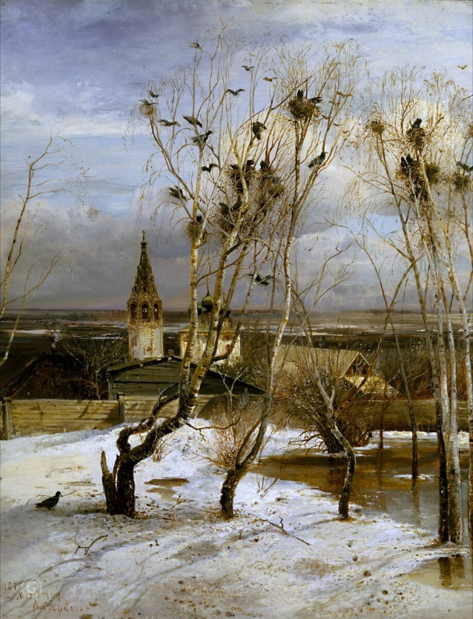
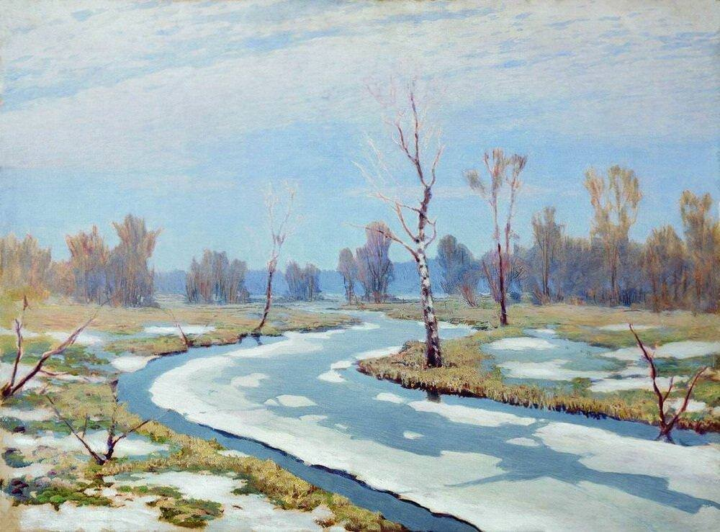

Slide 7
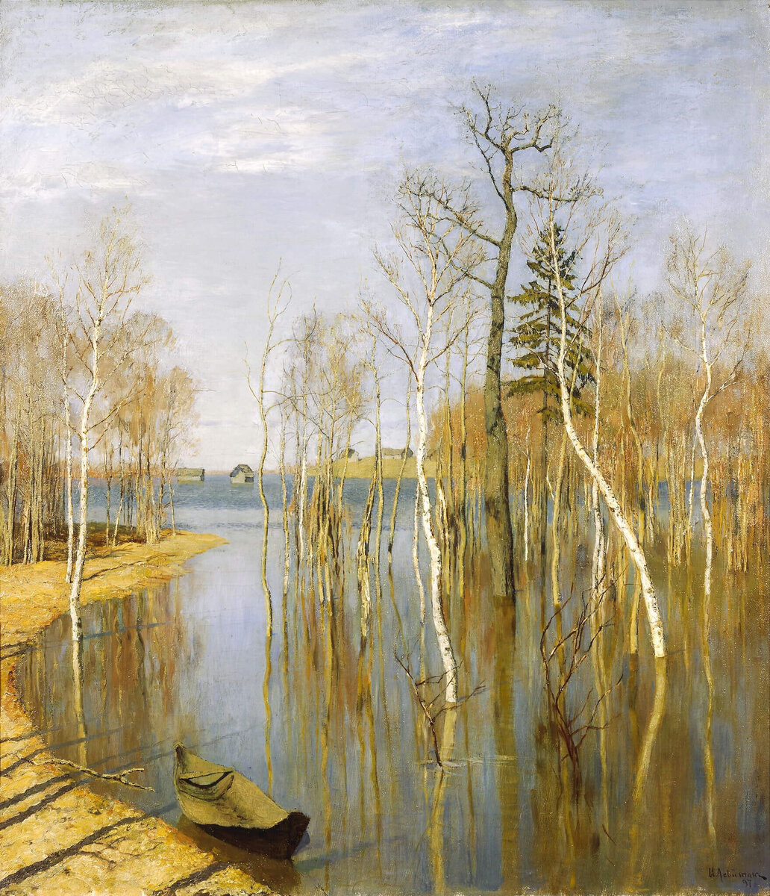
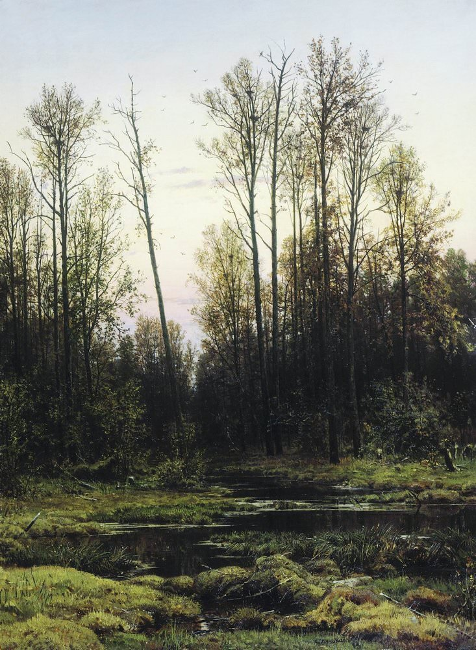

Slide 8
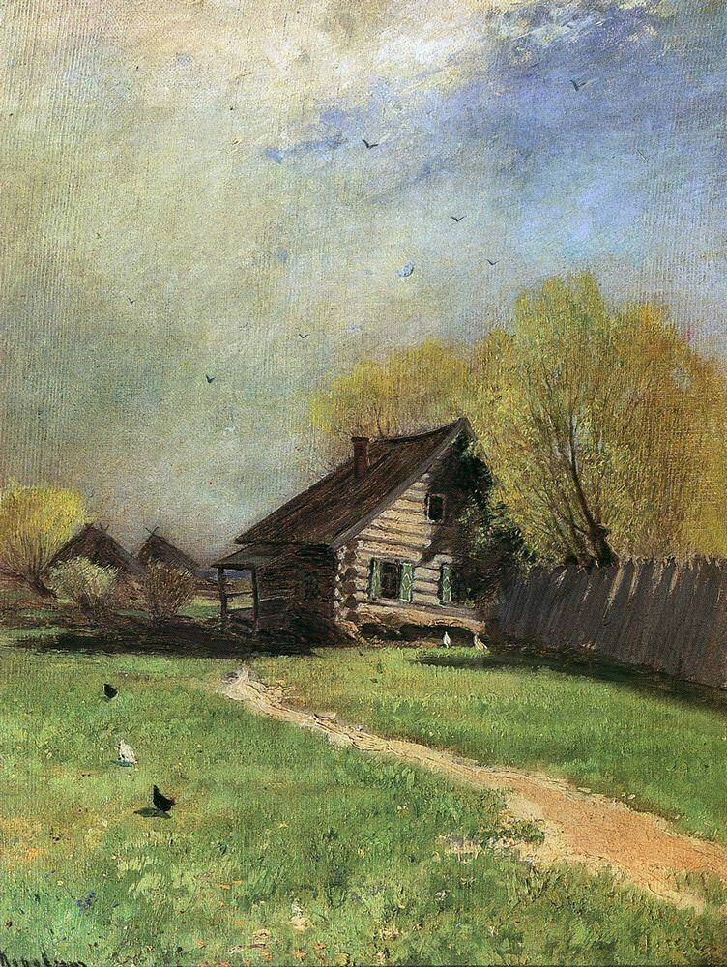
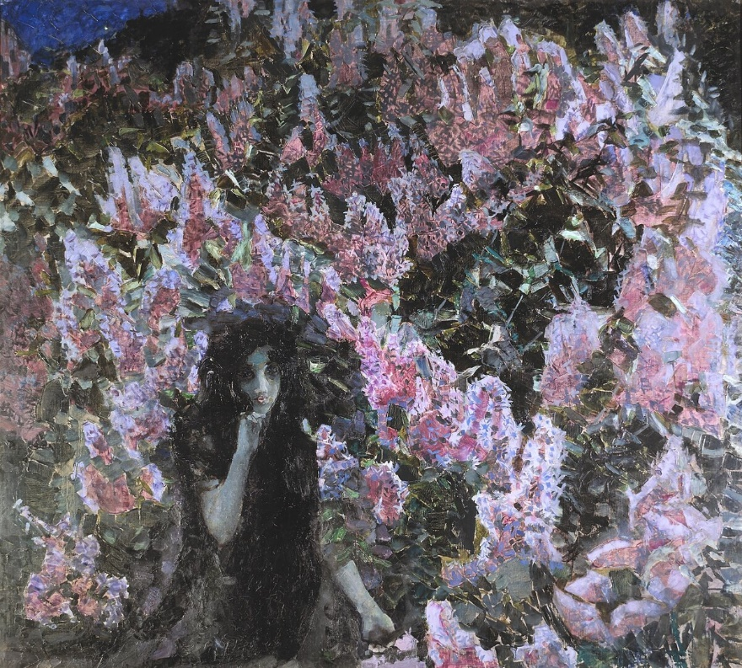

Slide 9
Художники, поэты, композиторы, музыканты, певцы посвящали весне свои произведения. У великого композитора Вольфганга Амадея Моцарта есть замечательное произведение «Весенняя песня».
В этой песне музыка и слова передают весеннее настроение природы, мальчика, который поёт о фиалках, ручье, солнце цветущих рощах, пении соловья. Эта музыка вселяет надежду, радость, восхищение природой.

Slide 10
Послушайте с ребёнком песню, разучите её.
«Становится весною»
Становится весною тепло, тепло, За лесом на полянке светло, светло. Мелодия синички звучит, звучит, И дятел барабанит, стучит, стучит! Щегол на тонкой ветке поет, поет, Воробышек на танец зовет, зовет. Где вырос на полянке цветок, цветок, Там воробьи танцуют всё прыг, да скок.

Slide 11
Вот жаворонок полевой
К нам прилетел в поля,
Поёт у нас над головой,
Нам сердце веселя.
Он, незаметный в вышине,
Поёт о солнце и весне.
З. Александрова
Послушайте пьесу «Песня жаворонка» великого русского композитора Петра Ильича Чайковского. Прислушайтесь к тому, как музыка передаёт весеннее настроение.
«Песня жаворонка» - это яркая и невероятно живописная картинка, передающая щебет, пение птиц. Музыка звучит очень легко, будто полет птицы. Ощущается весеннее настроение, пробуждение природы.

Slide 12
Спасибо за внимание

